Slide 1
Харківський регіональний центр оцінювання якості освіти
Особливості реєстрації на ЗНО-2020
Підготовка осіб, відповідальних за формування комплектів реєстраційних документів учнів (слухачів, студентів), які складатимуть ДПА у формі ЗНО
відеокоментар ХРЦОЯО:
https://www.youtube.com/watch?v=ZPcysTYIDWQ&feature=youtu.be
Начальник організаційно-методичного відділу ХРЦОЯО – Шматько Олена Євгеніївна

Slide 2
Нормативно-правові документи
Наказ МОНУ від 10.01.2017 № 25 «Деякі питання нормативного забезпечення зовнішнього незалежного оцінювання результатів навчання, здобутих на основі повної загальної середньої освіти» (зміни до Порядку проведення ЗНО від 12.12.2019 № 1554)
Наказ МОНУ від 11.05.2019 № 635 «Деякі питання проведення в 2020 році зовнішнього незалежного оцінювання результатів навчання, здобутих на основі повної загальної середньої освіти»
Наказ МОНУ від 09.07.2019 № 947 «Про підготовку до проведення в 2020 році зовнішнього незалежного оцінювання результатів навчання, здобутих на основі повної загальної освіти»
Наказ МОНУ/МОЗУ від 29.08.2016 №1027/900 «Деякі питання участі у зовнішньому незалежному оцінюванні та вступних іспитах осіб, які мають певні захворювання та/або патологічні стани, інвалідність»

Slide 3
Окремі нормативно-правові документи щодо ДПА
Наказ МОНУ від 07.12.2018 № 1369 (зареєстровано в Міністерстві юстиції України 02 січня 2019 року за № 8/32979) «Про затвердження Порядку проведення державної підсумкової атестації»
Наказ МОНУ від 23.10.2019 № 1332 (зареєстровано в Міністерстві юстиції України 17 грудня 2019 року за № 1247/34218) «Деякі питання проведення в 2019/2020 навчальному році державної підсумкової атестації осіб, які здобувають загальну середню освіту»

Slide 4
Терміни
Реєстрація з 03 лютого до 24 березня 2020 року
Перереєстрація з 03 лютого до 24 березня 2020 року
(після отримання Сертифіката)

Slide 5
Суб’єкти проведення реєстрації та їх функції (наказ МОНУ від 10.01.2017 №25)
Органи управління освітою
координують дії з регіональними центрами та організовують здійснення заходів місцевими органами управління освітою, закладами освіти; щодо організації та проведення зовнішнього оцінювання
Заклад освіти (реєстрація/перереєстрація)
1) отримує від випускників реєстраційні документи та формує список осіб, які проходитимуть державну підсумкову атестацію за освітній рівень повної загальної середньої освіти у формі зовнішнього незалежного оцінювання;
2) надсилає поштою в установлені строки до Харківського регіонального центру засвідчений підписом керівника та печаткою (за наявності) закладу освіти список випускників і комплекти реєстраційних документів. Дата подання визначається за відбитком штемпеля відправлення на поштовому конверті.
3) забезпечує вручення випускникам індивідуальних конвертів, які містять: - Сертифікат; - реєстраційне повідомлення учасника зовнішнього незалежного оцінювання;

Slide 6
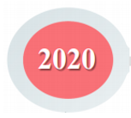
Предмети
ДПА у формі ЗНО-2020
для учнів/студентів
ЗЗСО, ЗПТО, ЗВО І-ІІ р.а.,
які в 2020 році завершують здобуття повної загальної середньої освіти
три обов'язкові предмети ДПА
1
українська мова і література (українська мова)
Наказ МОНУ
від 11.05.2019
№ 635
2
за вибором здобувача освіти
математика
або
історія України
(період ХХ – початок ХХІ століття)
3
за вибором здобувача освіти
Загальна кількість навчальних предметів, вибраних
для проходження ЗНО, не повинна перевищувати чотирьох
Notes:
ЗНО-2020 або ДПА за здобувачів повної загальної середньої освіти відбудеться у звичному форматі, майже без нововведень.
Основні засади визначені відповідними наказами МОН.
Окремо наголошуємо, що чинності набрали нові програми ЗНО.
Крім того, хочемо звернути увагу на питання нової редакції українського правопису. у завданнях зовнішнього незалежного оцінювання протягом п’яти років будуть використовуватися норми Українського правопису, які не зазнали змін.

Slide 7
Учасники
Учасники ЗНО
Учні/студенти
ЗЗСО, ЗПТО, ЗВО І-ІІ р.а.
Випускники
минулих років
особи, які мають повну загальну середню освіту
(у т.ч. студенти 3-4 курсів ЗВО І-ІІ р.а.)
які отримують повну загальну середню освіту у 2020 році
(у т.ч. студенти ЗВО І-ІІ р.а., які перескладають ДПА)

Slide 8
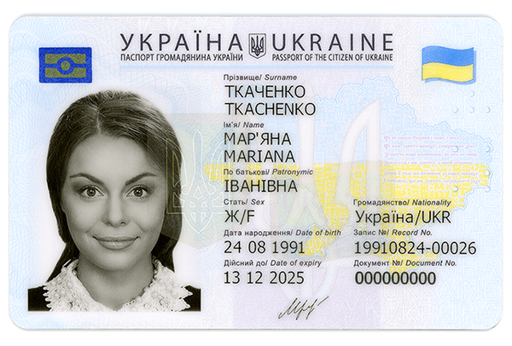
Документи
- копія паспорта (сторінки з фотокарткою, прізвищем, ім’ям та по батькові). В паспортах нового зразка (ID-картка) немає серії документа. Під час заповнення реєстраційної форми - поле «серія» залишається порожнім)
- дві однакові фотокартки для документів розміром 3 х 4 см із зображенням, що відповідає досягнутому віку (фотокартки мають бути виготовлені на білому або кольоровому фотопапері)
- реєстраційна картка (формується на веб-сайті УЦОЯО спеціальним сервісом «Зареєструватися»)

Slide 9
Окремі випадки - Інші документи
Для осіб, які не мали можливості отримати паспорт
інформацію про механізм реєстрації учнів, які не мають паспорта, для проходження ДПА у формі ЗНО буде з 03.02.2020 р. розміщено на сайті УЦОЯО в розділі «Керівникам закладів освіти», доступ до якого здійснюється за допомогою логіна та пароля, наданих закладу освіти
Для іноземців та осіб без громадянства
копію паспортного або іншого документа, що посвідчує особу + копію нотаріально засвідченого перекладу української мовою документа
Для осіб, які бажають зареєструватися на додаткову сесію
заяву щодо надання можливості пройти ЗНО з певного(их) предмета(ів) під час додаткової сесії, у якій має бути вказана причина, що унеможливлює участь в основній сесії + документ, що підтверджує цю причину
Для осіб, у документах яких є розбіжності в персональних даних
копію свідоцтва про зміну імені, та/або свідоцтва про шлюб, та/або свідоцтва про розірвання шлюбу
Для осіб із особливими освітніми потребами
оригінал медичного висновку про створення особливих (спеціальних) умов для проходження ЗНО за формою первинної облікової документації № 086-3/о

Slide 10
Форма медичного висновку

Slide 11
Підготовка до реєстрації на ЗНО
Детально вивчити інформацію розділу «РЕЄСТРАЦІЯ» на веб-сайті УЦОЯО:
Обов’язковим для ознайомлення документом є Порядок проведення зовнішнього незалежного оцінювання результатів навчання, здобутих на основі повної загальної середньої освіти (далі – Порядок). У документі, визначено коло осіб, які можуть брати участь у зовнішньому оцінюванні, їхні права й обов’язки, унормовано основні засади проведення зовнішнього оцінювання, порядок реєстрації осіб тощо

Slide 12
2020
2020

Slide 13
Правильне обрання категорії
ЗЗСО
Якщо ви у 2020 році завершуєте навчання в закладі загальної середньої освіти (школа, гімназія, ліцей тощо) – ваша категорія «Випускник закладу загальної середньої освіти 2020 року».
Якщо ви навчаєтесь у закордонному закладі освіти та здобуваєте в поточному році повну загальну середню освіту, – ваша категорія «Випускник, який здобуде в 2020 році повну загальну середню освіту в закордонному закладі освіти».
Якщо ви є учнем (студентом, слухачем) закладів професійної (професійно-технічної) освіти і здобуваєте в поточному році повну загальну середню освіту, «Учень (слухач) закладу професійної (професійно-технічної) освіти».
Якщо ви є студентом закладу вищої освіти (коледж) і здобуваєте в поточному році повну загальну середню освіту або повторно складаєте ДПА у формі ЗНО з української мови/математики/історії України – ваша категорія «Студент закладу вищої освіти».
Якщо ви вже маєте атестат (здобули повну загальну середню освіту в попередні роки), незалежно від того, де ви навчаєтеся зараз (чи продовжуєте навчатися), – ваша категорія «Випускник минулих років».
ЗЗСО
ЗПТО
ЗВО
І-ІІ р.а.

Slide 14
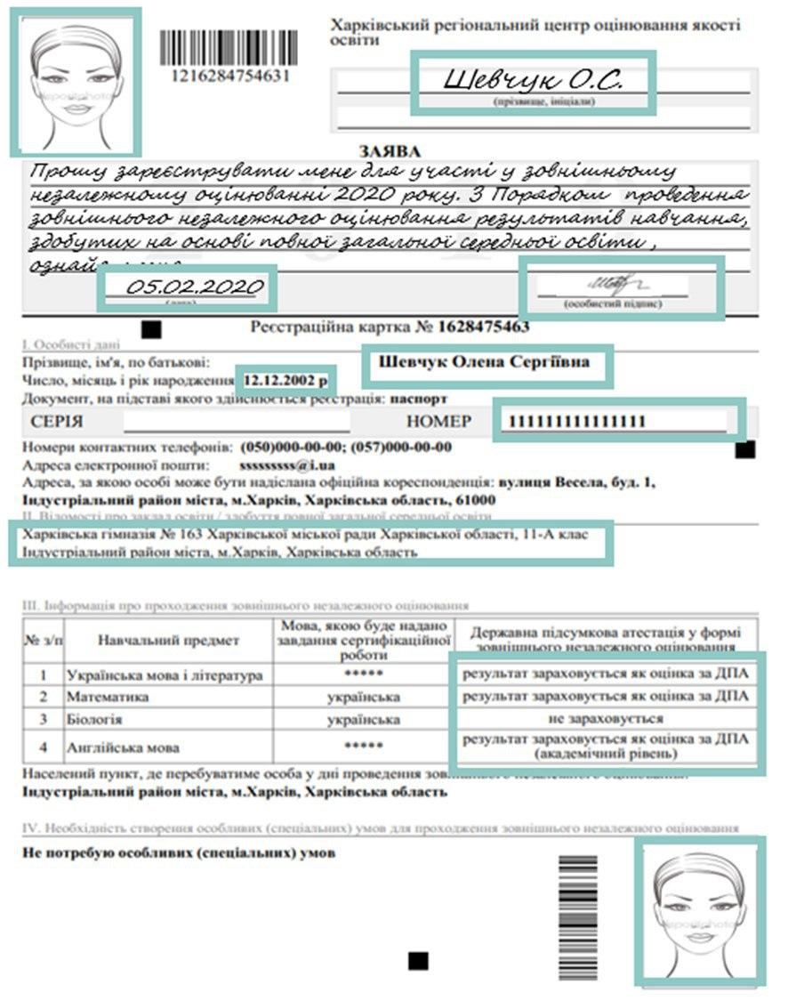
Перевірити правильність оформлення реєстраційної картки:
наявність тексту Заяви
дати та особистого підпису особи, яка реєструється
правильність написання: ПІБ, дати народження, серії/номера паспортного документу
правильність відомостей про заклад освіти
перелік навчальних предметів
обраних для проходження ДПА та ЗНО
наявність у спеціально відведених місцях двох однакових фотокарток для документів (чорно-білих або кольорових на фотопапері) розміром 3 х 4 см із зображенням, що відповідає досягнутому віку
Зразок оформлення реєстраційної картки

Slide 15
Список
Список осіб, які проходитимуть ДПА за освітній рівень повної загальної середньої освіти у формі ЗНО
У Списку повинні бути зазначені:
дата і номер вихідного листа закладу освіти
підпис керівника закладу освіти
печатка закладу освіти (за наявності)
кількість комплектів реєстраційних документів (по факту)
Список можна формувати на окремі класи/групи або їх частини.
Учасників, яким надано право повторного перескладання ДПА у формі ЗНО за 2019 рік – включати у загальний Список від ЗВО І-ІІ р.а.
Осіб, які звільнені від ДПА, у Список включати не потрібно.
Увага! Форма Списку затверджена наказом МОНУ від 10.01.2017 № 25, змінювати форму не можна!

Slide 16
Надсилання документів до ХРЦОЯО
Учні/студенти
ЗЗСО, ЗПТО, ЗВО І-ІІ р.а., які в 2020 році завершують здобуття повної загальної середньої освіти
Студенти
ЗВО І-ІІ р.а.,
які скористалися правом повторного складання ДПА у формі ЗНО з української мови/математики/історії України (в 2019 році одержали 1-3 бали)
Заклад освіти
надсилає поштою не пізніше ніж 17.03.2020 до ХРЦОЯО список випускників і комплекти реєстраційних документів
Дата подання визначається за відтиском штемпеля відправлення на поштовому конверті

Slide 17
Сертифікат ЗНО

Slide 18
Перереєстрація (внесення змін) здійснюється в межах часу, відведеного для реєстрації та перереєстрації, але після отримання Сертифіката (з 03.02 по 24.03.2020)
Перереєстрація
Для перереєстрації учаснику зовнішнього оцінювання необхідно:
1) внести зміни до реєстраційних даних за допомогою спеціального сервісу, розміщеного на веб-сайті Українського центру, сформувати та оформити нову реєстраційну картку;
2) повторно сформувати комплект реєстраційних документів, що має містити:
- нову реєстраційну картку;
- отриманий раніше Сертифікат, що анулюється.

Slide 19
Надсилання документів до ХРЦОЯО
Студенти
ЗВО І-ІІ р.а.,
які за результатами складання ДПА з української мови/математики/історії України у формі ЗНО в 2019 році одержали 1-3 бали
Учні/студенти
ЗЗСО, ЗПТО, ЗВО І-ІІ р.а., які в 2020 році завершують здобуття повної загальної середньої освіти
Заклад освіти
надсилає поштою не пізніше 24.03.2020 НОВИЙ список випускників (в списку наявні лише особи, які пройшли перереєстрацію) і комплект/ти реєстраційних документів (з НОВОЮ реєстраційною карткою для кожної особи, яка у списку)
Дата подання визначається за відтиском штемпеля відправлення на поштовому конверті

Slide 20
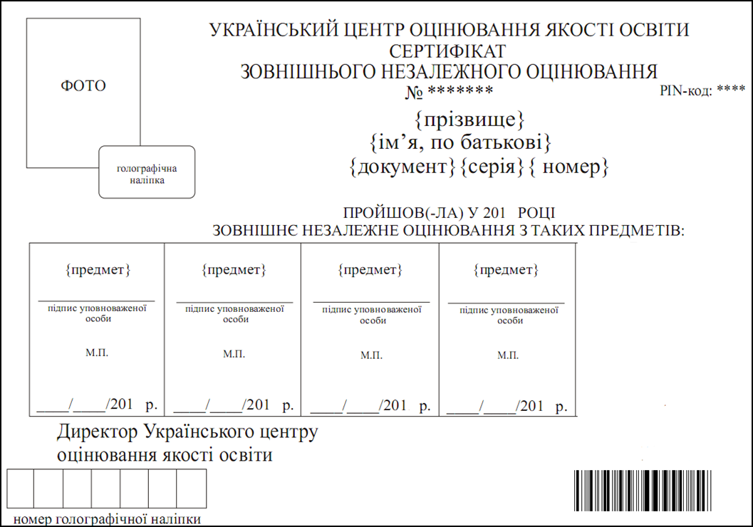
Відмова учасника від складання ЗНО
+
Якщо учасник зовнішнього оцінювання через певні причини не зможе взяти участь у зовнішньому оцінюванні, то він повинен не пізніше ніж до 16 квітня 2020 року, надіслати до ХРЦОЯО раніше отриманий Сертифікат і заяву про відмову в реєстрації. У разі, якщо відмова від учасника, який в 2020 році завершує здобуття повної загальної середньої освіти, заклад освіти повинен надати відповідне клопотання.

Slide 21
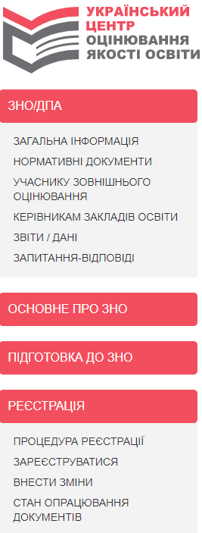
Сервіси щодо перевірки стану реєстрації
Сервіс «Керівникам закладів освіти», закритий доступ -
для керівників закладів (за логіном та паролем керівника закладу)
Сервіс надає можливість відслідковувати:
хід реєстрації учнів закладу (процес генерування реєстраційних карток)
стан опрацювання документів (етапи опрацювання)
Сервіс надає можливість автоматичного формування Списку учасників за визначеною формою у форматі Excel,
який необхідно відредагувати та вставити у бланк листа закладу освіти перед відправленням до ХРЦОЯО
У Сервісі з 03.02.2020 буде розміщено:
зразки документів, які необхідні для реєстрації
інформацію про механізм реєстрації учнів, які не мають
паспорта, для проходження державної підсумкової атестації у
формі зовнішнього оцінювання
для закладів ЗВО І-ІІ р.а. – спеціальний КОД та інформацію щодо реєстрації студентів для повторного складання ДПА у формі ЗНО з української мови/математики/історії України
інші матеріали

Slide 22
Сервіси щодо перевірки стану реєстрації
Сервіс «Стан опрацювання документів», відкритий доступ - для учасників
Після надсилання пакету документів для реєстрації до ХРЦОЯО є можливість перевірити на якому етапі опрацювання знаходяться документи за допомогою Сервісу «Стан опрацювання документів».
Для цього необхідно увести номер реєстраційної картки до Сервісу.
Реєстраційні документи в ХРЦОЯО опрацьовуються по мірі надходження. Обробка реєстраційних документів триває протягом 10 робочих днів із моменту їхнього надходження.

Slide 23
Сервіси відстеження поштових відправлень
Після надсилання пакету документів для реєстрації до ХРЦОЯО або після відправлення пакету документів від ХРЦОЯО є можливість відстежувати стан надходження відправлення за допомогою поштових Сервісів.
Укрпошта http://www.ukrposhta.com/www/upostua.nsf/search_post?openpage
Нова пошта https://novaposhta.ua/tracking

Slide 24
Реєстрація на ЗНО-2020
Програма реєстрації буде доступна на сайті УЦОЯО
з 03.02.2020 року

Slide 25
Методичні рекомендації ХРЦОЯО

Slide 26
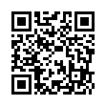
Телефон інформаційної підтримки:
(057)705-07-37
Електронна пошта:
office@zno-kharkiv.org.ua
Сайт:
www.zno-kharkiv.org.ua
Адреса:
майдан Свободи, 6, офіс 463,
м. Харків, 61022
Телеграм-канал https://t.me/zno2020kh
Instagram zno2020kh

